Slide 1



1 2 3 4 5
.
6 7 8 9 10
Repasa los números

Slide 2
11 12 13 14 15
16 17 18 19 20
Repasa los números

Slide 3
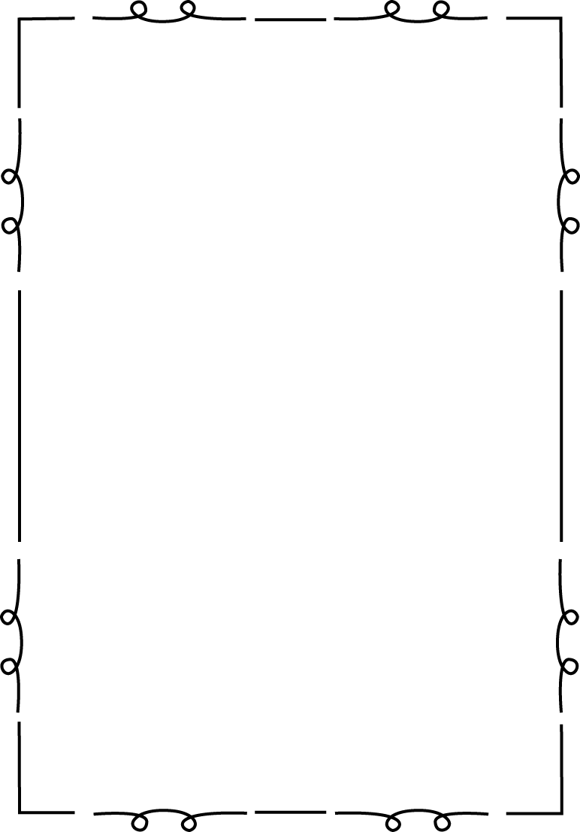
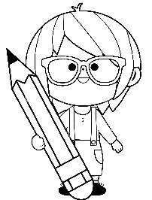
1 2 3 4 5
.
6 7 8 9 10
Repasa los números

Slide 4
11 12 13 14 15
16 17 18 19 20
Repasa los números

